Slide 1
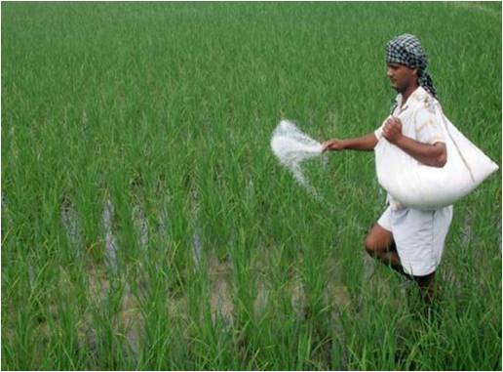
স্বাগতম

Slide 2
শিক্ষক পরিচিতি
পাঠ পরিচিতি
মোঃ আব্দুর রাজ্জাক
সহকারী শিক্ষক (আইসিটি)
গোলাপগঞ্জ উচ্চ বিদ্যালয়
Email: razzict@gmail.com
শ্রেণী: ৬ষ্ঠ
বিষয়: কৃষিশিক্ষা
অধ্যায়: ৩, পাঠ-১১

Slide 3
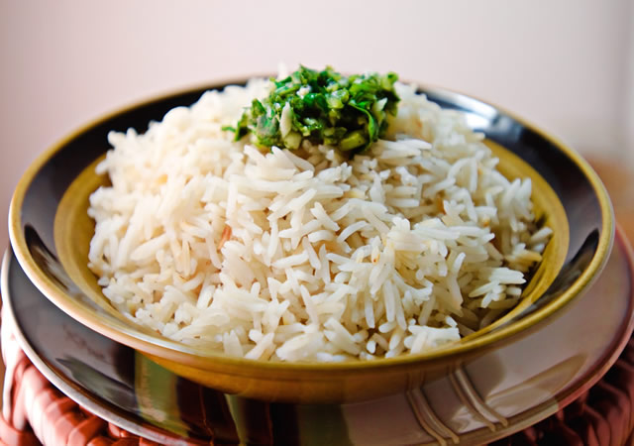

Slide 4
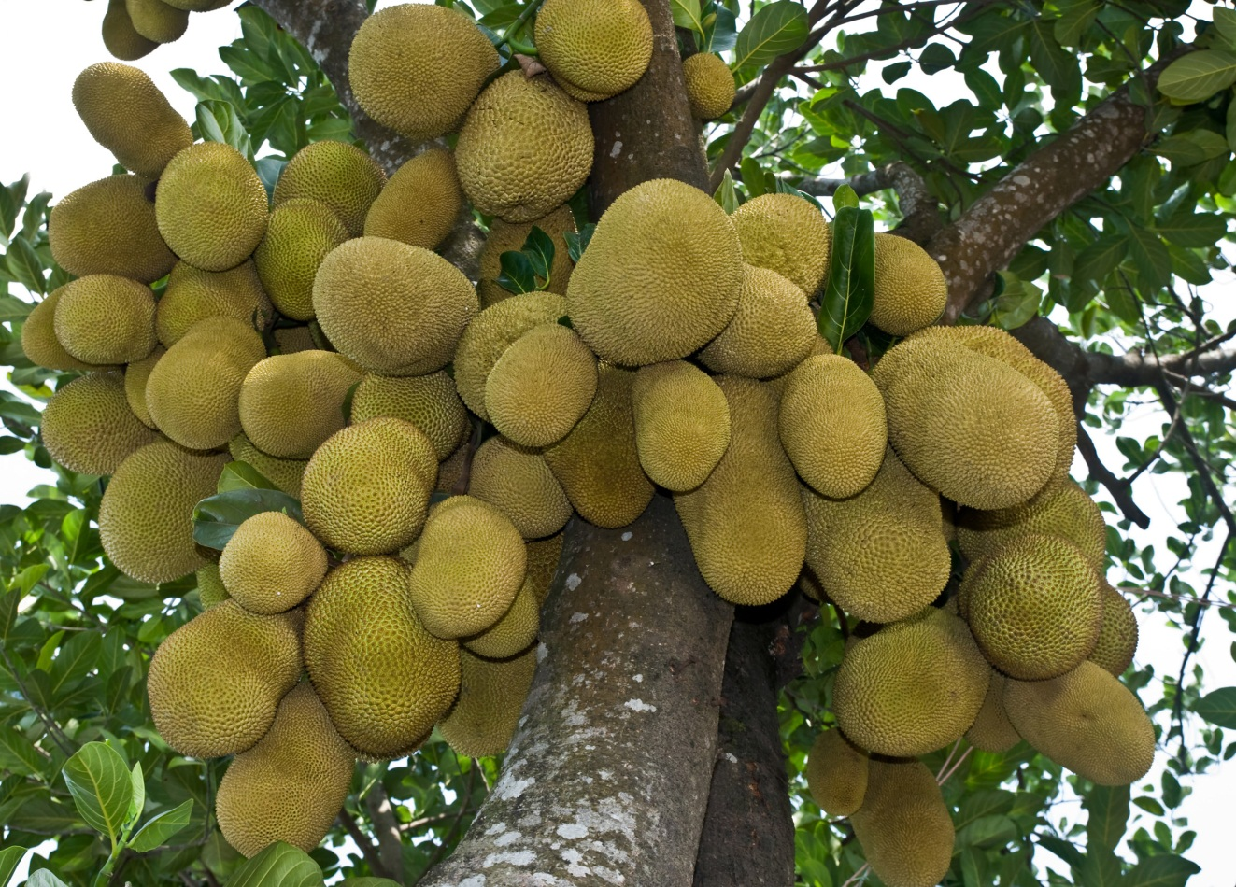
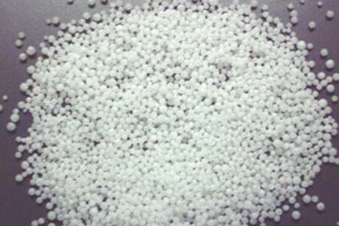
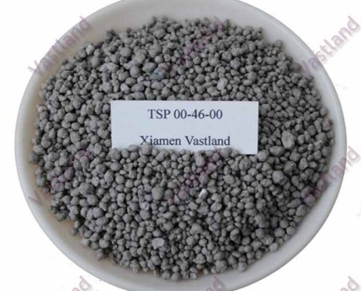
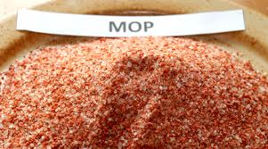
ইউরিয়া
টিএসপি
এমওপি
গাছের খাবার

Slide 5
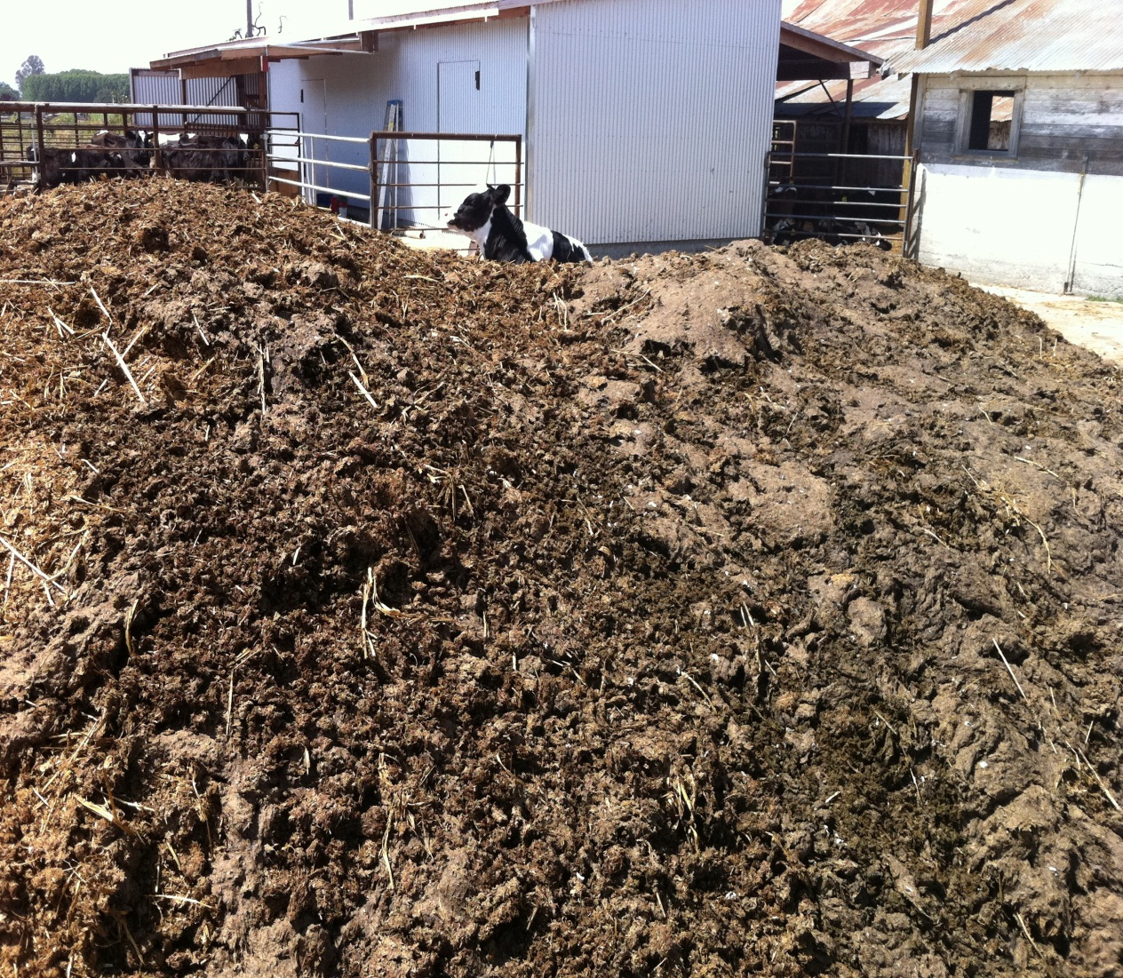
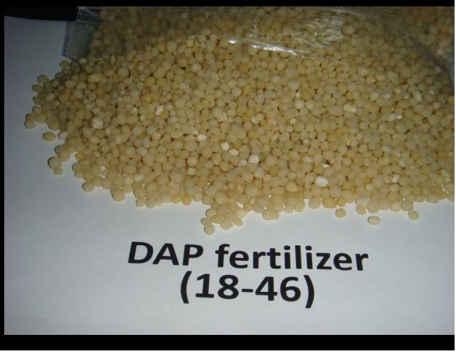

Slide 6
সারের প্রকারভেদ

Slide 7
এ পাঠ শেষে শিক্ষার্থীরা-
১। বিভিন্ন প্রকারের সারের নাম উল্লেখ করতে পারবে।
২। জমিতে জৈব সার প্রয়োগের সুবিধা বলতে পারবে।
৩। রাসায়নিক সারের পুষ্টি উপাদানের নাম বলতে পারবে।

Slide 8
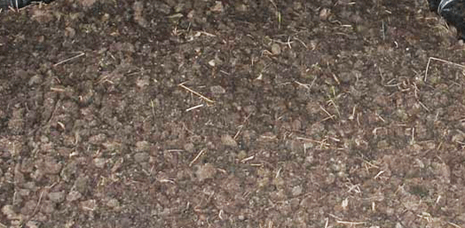
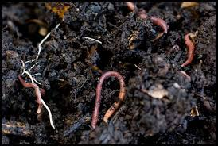
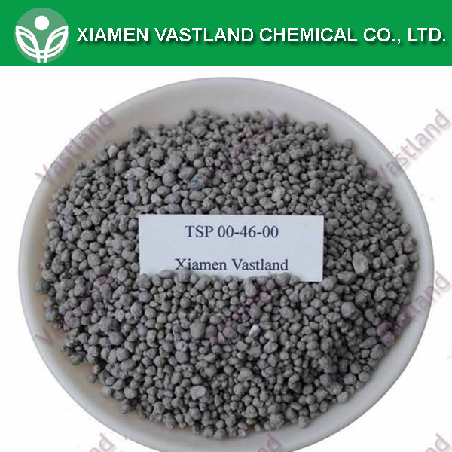
উৎস অনুসারে সারকে দুইভাগে ভাগ করা যায়।
১/ জৈব সার
২/ রাসায়নিক সার
ইউরিয়া
টিএসপি
এমওপি

Slide 9
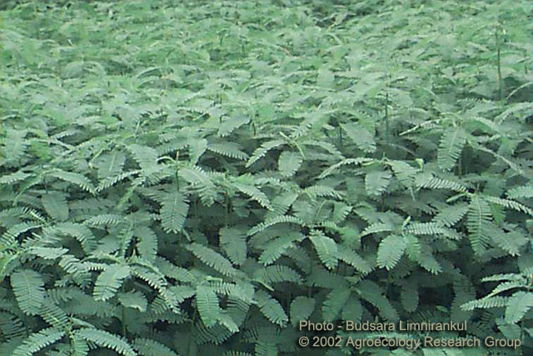
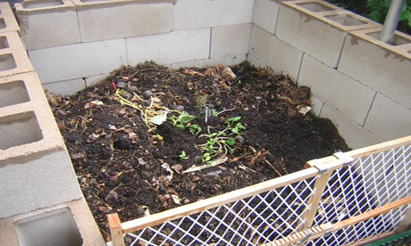
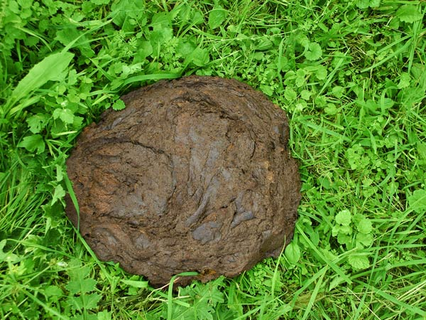
জৈব সার: যেসব সার জীবের দেহ থেকে প্রাপ্ত অর্থাৎ উদ্ভিদ বা প্রাণীর ধ্বংসাবশেষ থেকে প্রস্তুত করা যায়, তাদেরকে জৈব সার বলে।

Slide 10
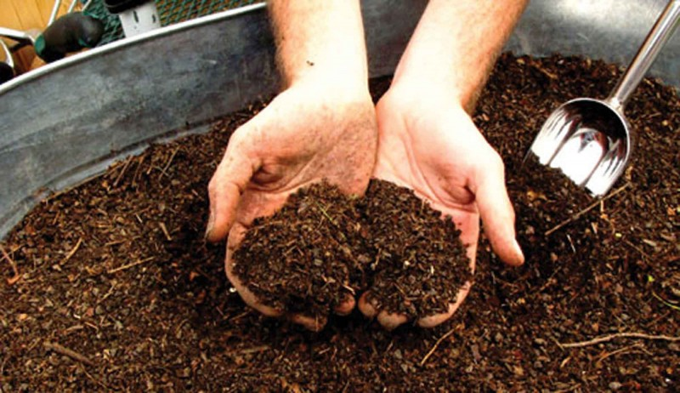
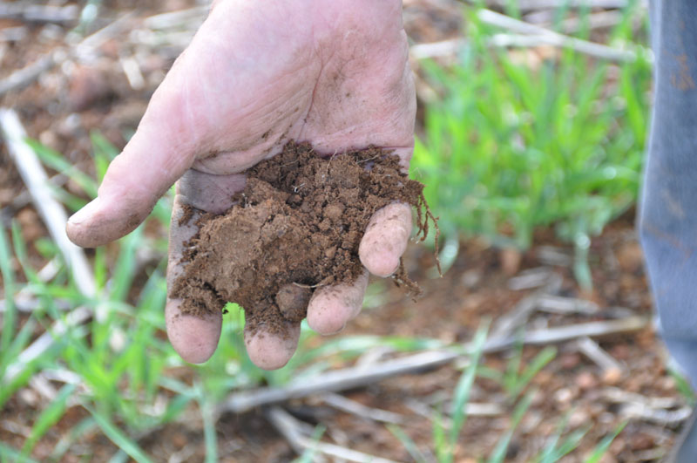
ফসলের জন্য সকল পুষ্টি উপাদানই থাকে।
অনুজীবের কার্যাবলি বাড়ায়, উর্বরতা বৃদ্ধি করে।
বায়ু চলাচল
সংযুক্তির উন্নতি ঘটায়, বায়ু চলাচল বৃদ্ধি করে।
পানি ধারণ ক্ষমতা বৃদ্ধি করে

Slide 11
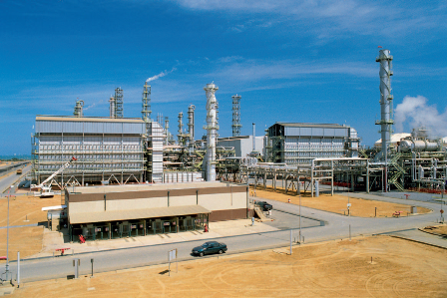
রাসায়নিক সার: কলকারখানায় যে সকল সার তৈরি করা হয় তাদেরকে রাসায়নিক সার বলে।
সার কারখানা

Slide 12
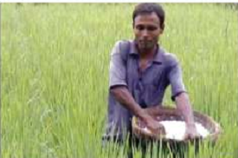
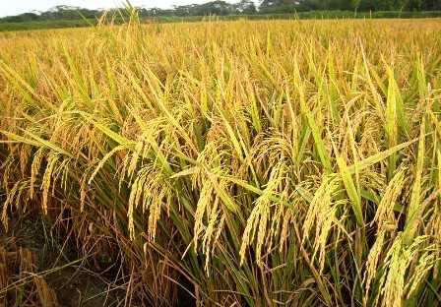
রাসায়নিক সার প্রয়োগের সুবিধা
মাটিতে সঠিক পরিমাণে পুষ্টি উপাদান যোগ করা হয়।
পুষ্টির ঘাটতি দ্রুত মিটানো যায়।
উৎপাদন বৃদ্ধিতে গুরুত্বপূর্ণ ভূমিকা রাখে।

Slide 13
রাসায়নিক সার প্রয়োগের অসুবিধা
সুষম পরিমাণে ব্যবহার না করলে মাটি ও ফসলের ক্ষতি হয়।
উৎপাদন খরচ বেড়ে যায়।

Slide 14
রাসায়নিক সার প্রয়োগের অসুবিধা
পরিবেশ দূষণ ঘটে

Slide 15
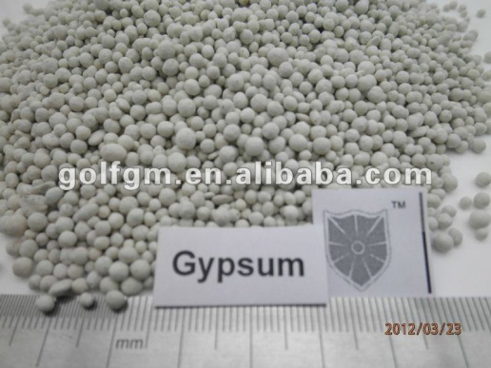
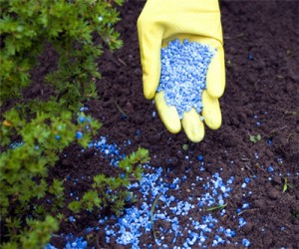
ইউরিয়া
টিএসপি
এমওপি
নাইট্রোজেন
ফসফরাস,ক্যলসিয়াম
পটাসিয়াম
ডিএপি
জিপসাম
দস্তাসার
নাইট্রোজেন,ফসফরাস
সালফারাস, ক্যলসিয়াম
জিংক, সালফার`

Slide 16
দলীয় কাজ
জৈব সার ও রাসায়নিক সারের নামের তালিকা তৈরি কর।

Slide 17
মূল্যায়ন
ইউরিয়া সার থেকে উদ্ভিদ কোন খাদ্য উপাদান পায়?
নাইট্রোজেন
গাছের প্রয়োজনীয় প্রায় সকল খাদ্য উপাদান কোন সারে থাকে?
জৈব সার
পটাসিয়াম পাওয়া যায় কোন সারে?
এমওপি
Notes:
Trigger Animation এর দ্বারা উত্তর দেখাবেন

Slide 18
বাড়ীর কাজ
তোমার এলাকায় কোন ফসলটি ভালোহয় এবং এতে কৃষকেরা কী কী সার ব্যবহার করেন।

Slide 19
ধন্যবাদ

